Slide 1





Participativno upravljanje u zaštićenim područjima
Duška Dimović
Andrijevica, 24. april 2025.

Slide 2

Dobrobiti participativnog pristupa
Cilj: efikasnije donošenje odluka, veća transparentnost i poverenje
Poboljšanje kvaliteta odluka
Rast poverenja i transparentnosti
Prevencija i rešavanje konflikata
Bolja saradnja sa lokalnom zajednicom

Slide 3
Pre nego što počnete … neka bude jednostavno
Ljudi se neće odazvati na apstraktne ideje.
Ljudi vole da njihovo mišljenje bude saslušano.
Definisanje vizije treba početi jednim vidljivim uspehom koji svi mogu da vide, tek onda ići dalje.
Jačanje kapaciteta vaše zajednice podrazumeva izgradnju partnerstava i organizovanje građana/ki kako biste znali gde ste sada, kuda želite ići i kako obezbediti resurse, obuku i/ili finansije.
Oblikujte svoju budućnost tako što ćete svoju viziju pretočiti u akcioni plan zajednice.

Slide 4
Potencijalne dobrobiti od rada
socio-ekonomskih foruma (savjeta)
Upravljač | Zajednička dobrobit | Zainteresovane strane
Veća otvorenost i transparentnost upravljača | Negovanje kulture dijaloga | Bolja informisanost i razumevanje funkcije upravljača
Bolje razumevanje uticaja zaštićenog područja na lokalno stanovništvo | Jačanje poverenja između upravljača i zajednice | Mogućnost izražavanja sopstvenog mišljenja i potreba pre donošenja odluka
Jačanje legitimiteta administracije zaštićenog područja | Razvoj pregovaračkih veština, smanjenje mogučnosti da dođe do konflikta | Viši nivo odgovornosti i identifikacije sa ciljevima održivog razvoja
Integracija potreba zainteresovanih strana u plan upravljanja | Pronalaženje inovativnih rešenja za pitanja od zajedničkog interesa | Osećaj uključenosti i vlasništva nad donetim odlukama
 | Izgradnja partnerskih odnosa, ublažavanje uticaja političkih faktora i loše ekonomske situacije

Slide 5
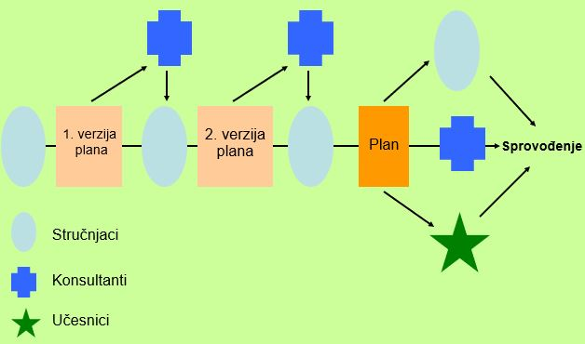
Tradicionalni proces razvoja plana upravljanja

Slide 6
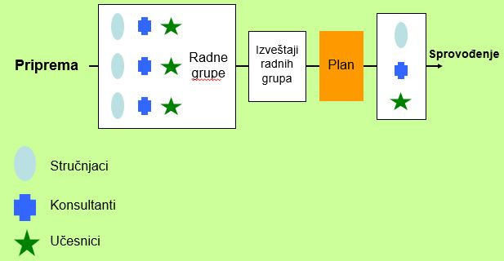
Savremeni proces razvoja plana upravljanja

Slide 7
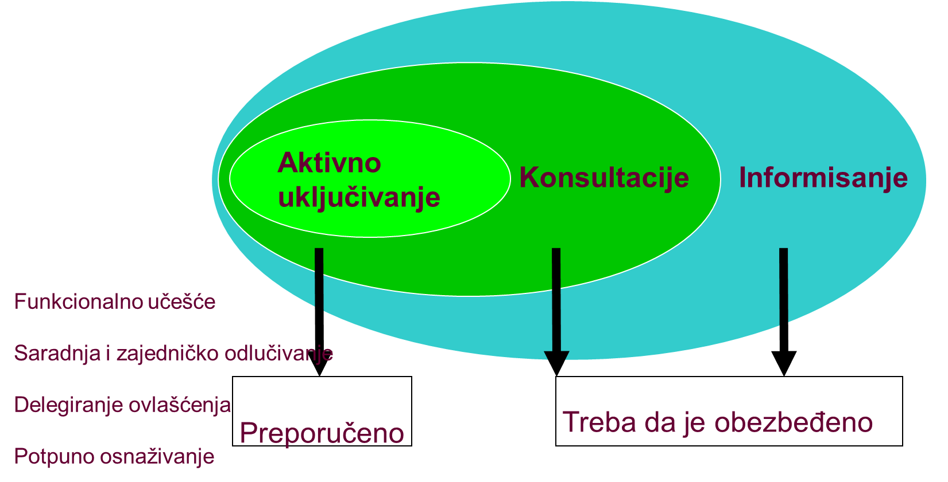
Nivoi participacije

Slide 8

Pravni okvir za uključivanje javnosti
Nacionalna legislativa – participativno upravljanje se obezbeđuje osnivanjem
socio-ekonomskih foruma pri svakom nacionalnom parku, preporuka - savjeti
Međunarodni standardi (Arhuska konvencija, Konvencija o Biodiverzitetu ... )

Slide 9
Zašto uključiti zainteresovane učesnike?
Postoje brojni razlozi za uključivanje zainteresovanih učesnika:
Život u ili oko zaštićenog područja.
Njihove aktivnosti se sprovode u zaštićenom području.
Doprinose zaštiti i razvoju područja, ali mogu predstavljati i ugrožavajući faktor.
Uživaju u vrednostima i „uslugama” koje im područje pruža.
U određenom smislu upravljanje područjem predstavlja upravljanje ljudima.

Slide 10
Uključivanje zainteresovanih u proces planiranja
Definisanje ciljeva upravljanja zaštićenim područjem nije do kraja otvoren proces u kome se mogu postavljati bilo koji ciljevi, naročito oni koji mogu imati negativan uticaj na zaštitu područja.
Bilo da je reč o područjima zaštićenim na nacionalnom nivou, ili o međunarodno prepoznatim zaštićenim područjima, ciljevi upravljanja su definisani u zakonodavstvu i osnovnim programskim dokumentima.
Tradicionalno, zainteresovanim učesnicima su bili ljudi iz naučnih krugova ili stručnjaci iz oblasti zaštite prirode čiji osnovni cilj zaštita područja.
Savremeni pristup u upravljanju zaštićenih područja podrazumeva uključivanje zainteresovanih učesnika/ca već u ranoj fazi razvoja plana upravljanja.

Slide 11
Kako upravljati procesom?
Dosta zainteresovanih učesnika/ca želi da bude uključeno u proces planiranja od samog početka.
Zbog toga je potrebno definisanje liste zainteresovanih strana, kao i onih koji najbolje mogu da doprinesu uspehu razvoja zaštićenog područja.
Učesnici/ce mogu biti grupisani prema stručnim oblastima, nivou uticaja, prema institucionalnoj/organizacionoj strukturi i sl.
Grupisanje učesnika/ca je od pomoći za definisanje njihove zainteresovanosti i mogućeg uticaja na proces, a takođe pomaže u planiranju odnosa i međusobnih relacija između pojedinih grupa.

Slide 12
Plan izgradnje kapaciteta
PLANIRAJTE uključivanje građana/ki i drugih partnera u zajednici.
URADITE nešto kako bi uključili donosioce odluka i stanovništvo.
ANALIZIRAJTE informacije da bi definisali svoju viziju.
SPROVEDITE aktivnosti.

Slide 13
Napravite plan za izgradnju kapaciteta zajednice
  PLAN
  Okupljanje
  Izgradnja partnerstva
  Organizovanje procesa
  URADI
  Pridobijanje podrške
  Održavanje sastanaka
    sa planerima (predstavnicima vlasti)
    sa partnerima u zajednici
    sa stanovništvom
  ANALIZIRAJ
  Objedinjavanje (analiza i davanje preporuka)
  SPROVEDI
  Sprovođenje
Kako vaša zajednica izgleda sada?
Kako bi vaša zajednica trebalo da izgleda u budućnosti?
Šta treba da uradimo da bismo to ostvarili?

Slide 14
Predloženi koraci
1. OKUPLJANJE
6. OBJEDINJAVANJE (spajanje svega)
2. IZGRADNJA PARTNERSTVA
7. SPROVOĐENJE (Vizija zajednice kao krajnji cilj)
5. ODRŽAVANJE SASTANAKA
3. ORGANIZOVANJE PROCESA
4. PRIDOBIJANJE PODRŠKE

Slide 15
Koraci u definisanju problema i pronalaženju rešenja
1. Uspostaviti komunikaciju i uzajamno razumevanje između članova/ica
2. Podelite razmišljanja – šta je uočeno kao problem, kako se vidi budućnost područja i kako to ostvariti?
3. Upoznajte jedni druge sa problemima – pokušajte da dođete do zajedničkog dogovora oko najvažnijih problema / ugrožavajućih faktora
4. Zajednički razmatrajte rešenja / ciljeve, formirajte radne grupe
5. Preokrenite probleme u rešenja
6. Zadobijte podršku za definisane ciljeve
7. Razvijte plan rada.

Slide 16
Kako izgleda plan rada
1. Ovde ste sada.
4. Vremenski okvir
januar februar mart april maj jun
2. Ovde treba da stignete.
5. Koraci za sprovođenje (šta, ko, kako, kada)
6. Ovo su rezultati onoga što ste uparvo uradili
3. Ovo je ko će vam pomoći

Slide 17
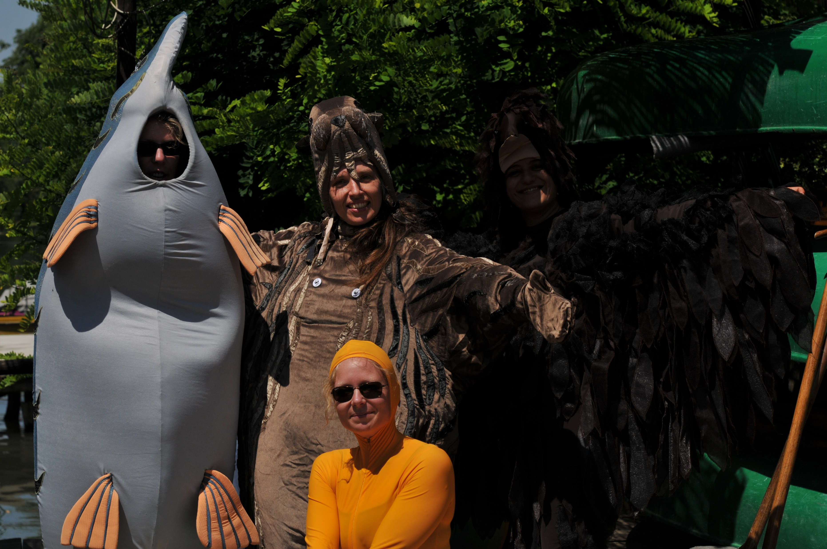
PREGLED – ne zaboravite!
Sprovođenje vizije zajednice je stalni proces, sve dok ima ljudi koji žele da rade korisne stvari za svoju zajednicu.
Moguće teme za radne grupe:
  Uređenje prostora
  Zaštita prirode
  Korišćenje zemljišta
  Razvoj zajednice
  Zdravlje
  Obrazovanje
  Komunikacija
  Kulturna baština

Slide 18
Metode uključivanja
Analiza zainteresovanih strana
Identifikacija ključnih aktera i njihovih interesa
Grupisanje aktera prema interesu i uticaju
Korišćenje alata
Sastanci, radionice, fokus grupe
Metode „Otvoreni prostor“, „World Café“ ...
Ankete i konsultacije

Slide 19
Efikasno vođenje sastanaka
Jasni ciljevi i dnevni red
Aktivna moderacija i usaglašavanje
Obezbeđivanje ravnopravnog učešća svih prisutnih

Slide 20
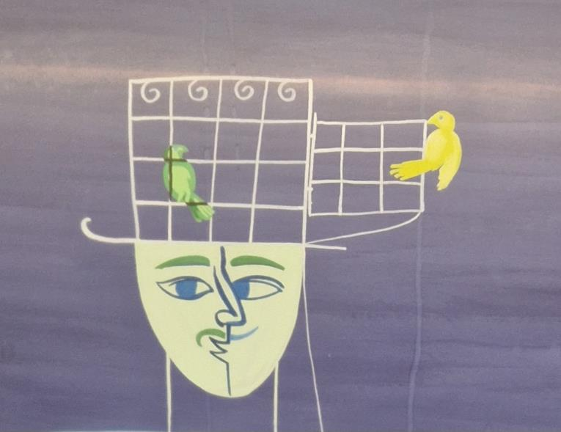
Komunikacija sa zajednicom
Redovno informisanje kroz web-stranice, biltene
„Dani otovorenih vrata“, javne prezentacije
Dostupnost informacija svim zainteresovanim stranama

Slide 21
Prevazilaženje prepreka
Najčešći izazovi
Nedovoljna institucionalna podrška i resursi
Nepoverenje zajednice i prethodni konflikti
Dominacija pojedinaca u diskusijama
Transparentnost i jasno definisani ciljevi
Neutralno vođenje sastanaka
Kontinuirano obrazovanje i izgradnja kapaciteta

Slide 22
Dugoročna participacija
Monitoring i evaluacija participacije
Osiguranje kontinuiteta rada foruma/savjeta
Institucionalizacija procesa
Motivacija članova kroz priznavanje doprinosa
Definisanje indikatora uspešnosti
Redovno ocenjivanje efikasnosti uključivanja
Prilagođavanje pristupa na osnovu evaluacije

Slide 23
Preporuke za upravljače
Aktivno angažovanje zainteresovanih strana od samog početka
Kombinovanje različitih nivoa participacije
Ulaganje u razvoj kapaciteta osoblja i zajednice

Slide 24
Gde pronaći novac i grantove
Podrška zajednice je od suštinskog značaja za pronalaženje finansijskih sredstava.
Sarađujte sa različitim partnerima u zajednici kako biste udružili resurse.
Znajte šta vam je potrebno, a zatim pozovite sve ključne aktere na sastanak – predočite im viziju vaše zajednice i potrebe, i pitajte kako mogu pomoći. Budite proaktivni.
Naučite kako se pišu projekti za grantove. Deliti resurse zahteva hrabrost – zatražite pomoć od regionalnog saveta za planiranje.
Pronađite nekoliko „šampiona/ki“ među lokalnim donosiocima odluka (npr. u opštinskoj, gradskom veću ili komisiji za planiranje) koji će pomoći da ostvarite svoje ideje.
Organizujte grupe sa zadatkom da identifikuju izvore finansiranja i načine kako do njih doći, kao i ko će pisati projektne prijave.
Ruralnim zajednicama su neophodne dve kadrovske inicijative da bi napredovale: (1) osoba koja će pisati projekte za grantove; i (2) osoba koja će raditi puno radno vreme kao planer/ka zajednice.

Slide 25
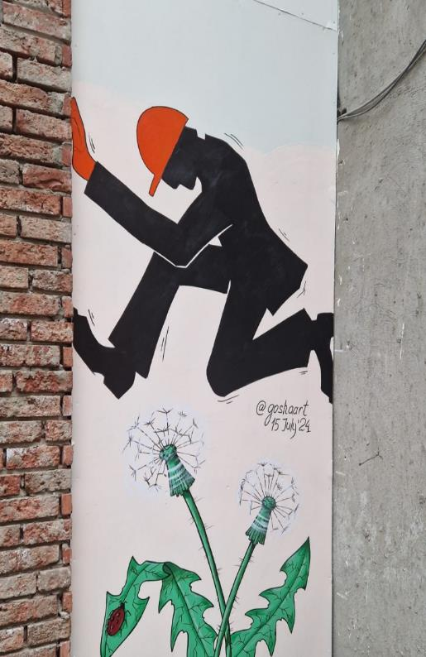
Gde želite biti za 20 godina?
Ako uvek radiš ono što si oduvek radio, uvek ćeš dobijati ono što si oduvek dobijao.
Ne raditi ništa zapravo znači raditi nešto što kasnije možda nećeš moći da popraviš.
„Malo svetlo, osvetljava veliki mrak“, Bal Šem Tov

Slide 26

Hvala vam na doprinosu zaštiti prirode, motivaciji, strpljenju i pažnji ☺

